Slide 1


梦的结构
小组成员：
叶琳珊 余绵峯 陈劲豪
Notes:
我们小组的主题是探讨梦的结构
这里可以加上简短的引入，如介绍数据来源等
小组成员有：叶琳珊 余绵峯 陈劲豪

Slide 2
目录:
一、数据来源
二、数据收集清洗与特征构建
三、子主题一：现实生活的质量，如何潜入我们的梦境？
四、子主题二：Zipf‘s Law 幂律分布，潜意识的物理法则
五、子主题三：梦魇的形状：为什么糟糕的梦总是在原地打转？
六、小结
Notes:
本次分享主要包括以下这些内容

Slide 3
梦的结构
数据来源
Notes:
数据来源部分

Slide 4
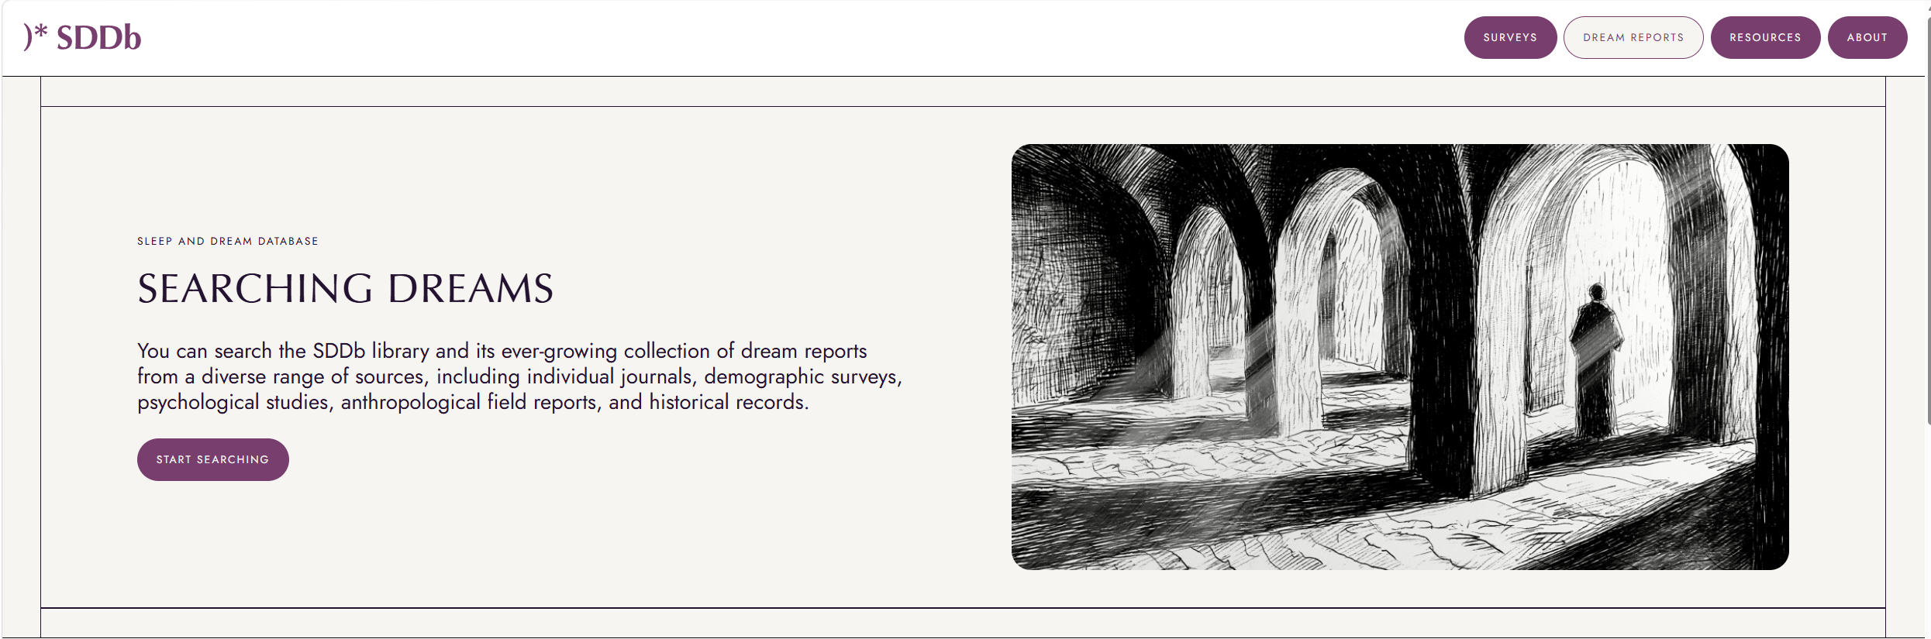
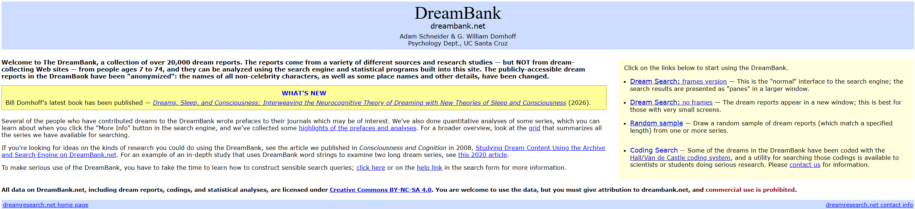
梦境描述文本
一、The Sleep and Dream Database（SDDb）数据库
该数据库收集了52754条梦境数据
特点：
可直接下载csv
但是存在空缺值
二、DreamBank网站
该网站收集了44556条梦境数据
特点：
无法直接下载数据，需要爬虫 但有部分梦境集html结构不同
需要单独爬虫代码
Notes:
这里介绍数据来源

Slide 5
梦的结构
数据清洗与特征构建
Notes:
在进行任何分析之前，我们需要对DreamBank和SDDB的数据进行清洗

Slide 6
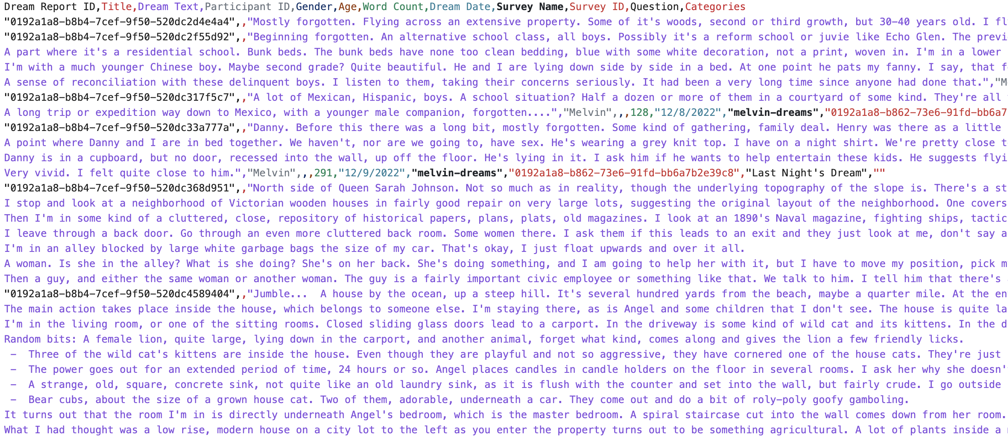
SDDB PROBLEM I: Dream Text存在随机换行
解决方案: 使用正则表达式提取完整梦境文本，并且清除换行
Bulkeley, K. (2023). New Approaches in the Empirical Study of Dreams. Poligrafi, 28(109/110), 195-220. https://doi.org/10.35469/poligrafi.2023.412
Notes:
SDDB的数据是从官网下载csv得到的，但是显而易见，原始数据并不是一行一个梦境，而是一个梦境可以随机跨很多行；同时，Title, Gender, Age, Categories 等特征从来没有被填写过 因此，我们通过正则表达式，修正了梦境跨行的问题，并移除了空白特征。

Slide 7

SDDB PROBLEM II: 被试的婉拒
在SDDB数据集中，我们发现部分被试会婉拒回答，但是这部分样本仍然被记录在数据集中。
即这些样本会以"我不做梦"、"我不记得"、"我不想说"等形式存在。这些回答污染了数据集，需要过滤。
解决方案:
我们通过调用大模型来识别无效样本。我们的Prompt的核心逻辑是：让模型判断梦境文本是否包含"拒绝回答"、"宣称不做梦"、"回答与梦境无关"三类情况。如果判断为无效，输出标签"invalid"。
最后清除invalid的梦境文本。
https://arxiv.org/abs/2412.19437
Notes:
同时，在阅读SDDB梦境文本时，我们发现在group studies中，有些被式——尤其是儿童——可能会拒绝回忆、说出自己的梦境，或者干脆说自己不做梦、不记得；为了移除这些样本污染实验结果，我们调用LLM读取来自group studies的梦境文本，并过滤掉了“宣称自己不怎么做梦的”“拒绝回答问题”“回答完全不相干内容”的样本

Slide 8
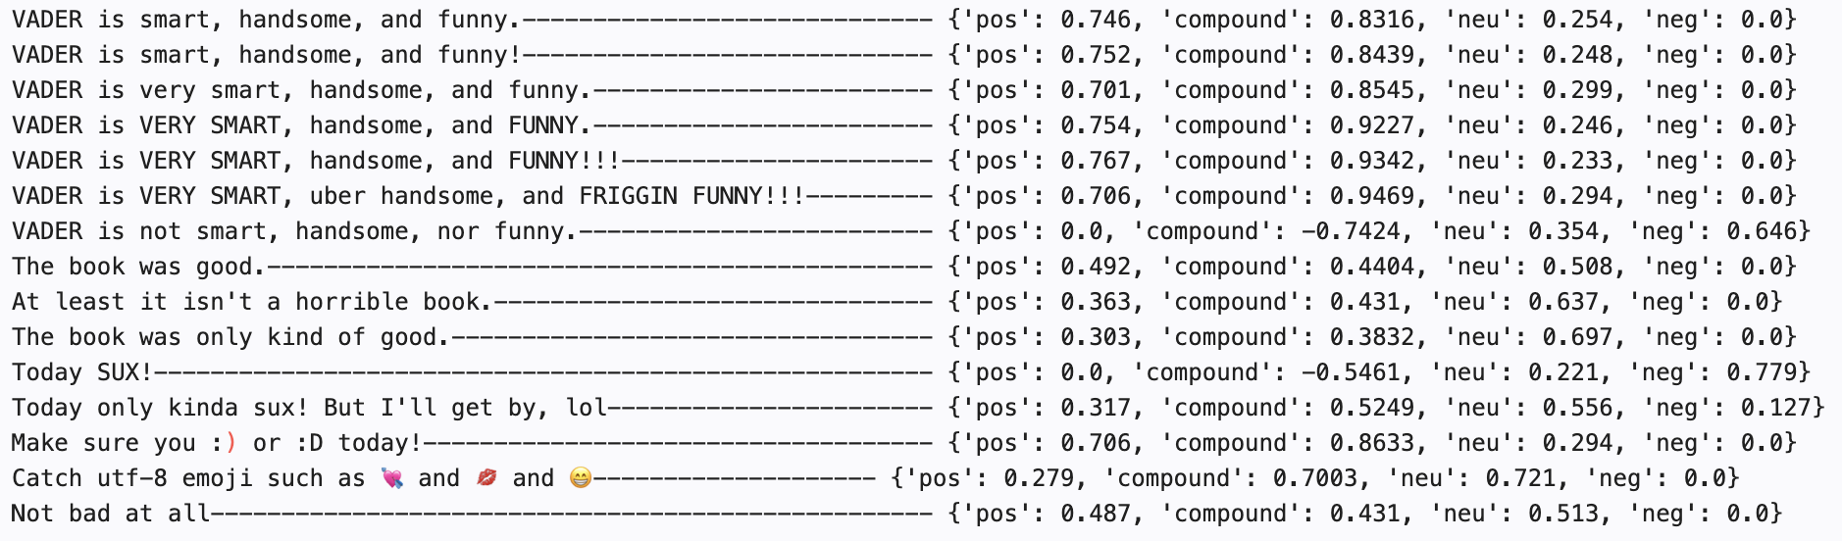
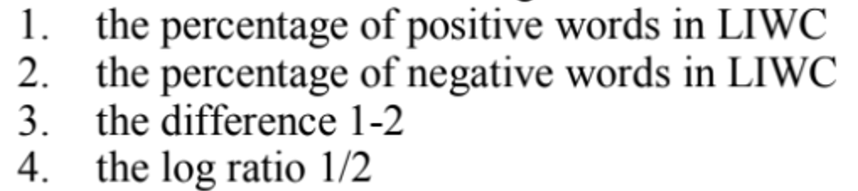
SDDB PROBLEM III: 稀少的数据特征
—— VADER ——
Hutto, C.J. & Gilbert, E.E. (2014). VADER: A Parsimonious Rule-based Model for Sentiment Analysis of Social Media Text. Eighth International Conference on Weblogs and Social Media (ICWSM-14). Ann Arbor, MI, June 2014.
Notes:
最后，SDDB数据集官网的特征是有限的、分类别的、而且意义并不明确的（例如形如一串随机数字的梦境ID） 因此，为了丰富数据特征，我们调用了语义分析package——VADER，为数据集增添了positivity、negativity、neutrality和compound得分四个特征；我们使用positivity，进一步计算了difference和log ratio两个人为引入的特征

Slide 9
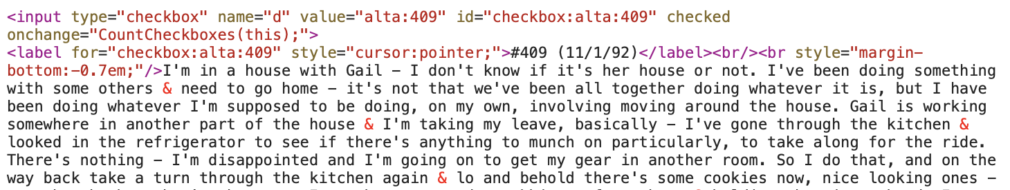
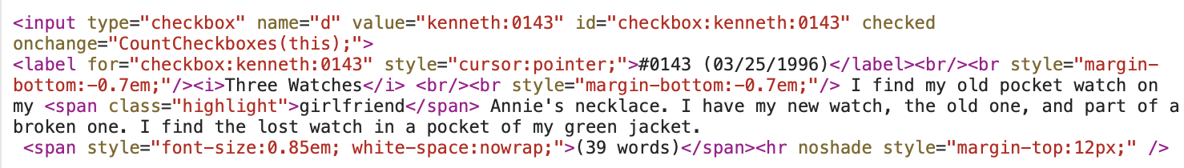
DreamBank PROBLEM I: 个别梦境集的结构差异
对于DB的几乎所有梦境，直接取</label><br/><>之后的内容即可；
Kenneth是唯一一个会写标题<i></i>的数据集
因此需要特殊的爬虫代码
Notes:
在查看具体网页结构后，我们发现该梦境集是唯一一个同时具备梦境文本和标题的数据集，导致先前的爬虫出现问题；因此针对该数据集，我们特化了爬虫代码，成功爬取了梦境文本。

Slide 10
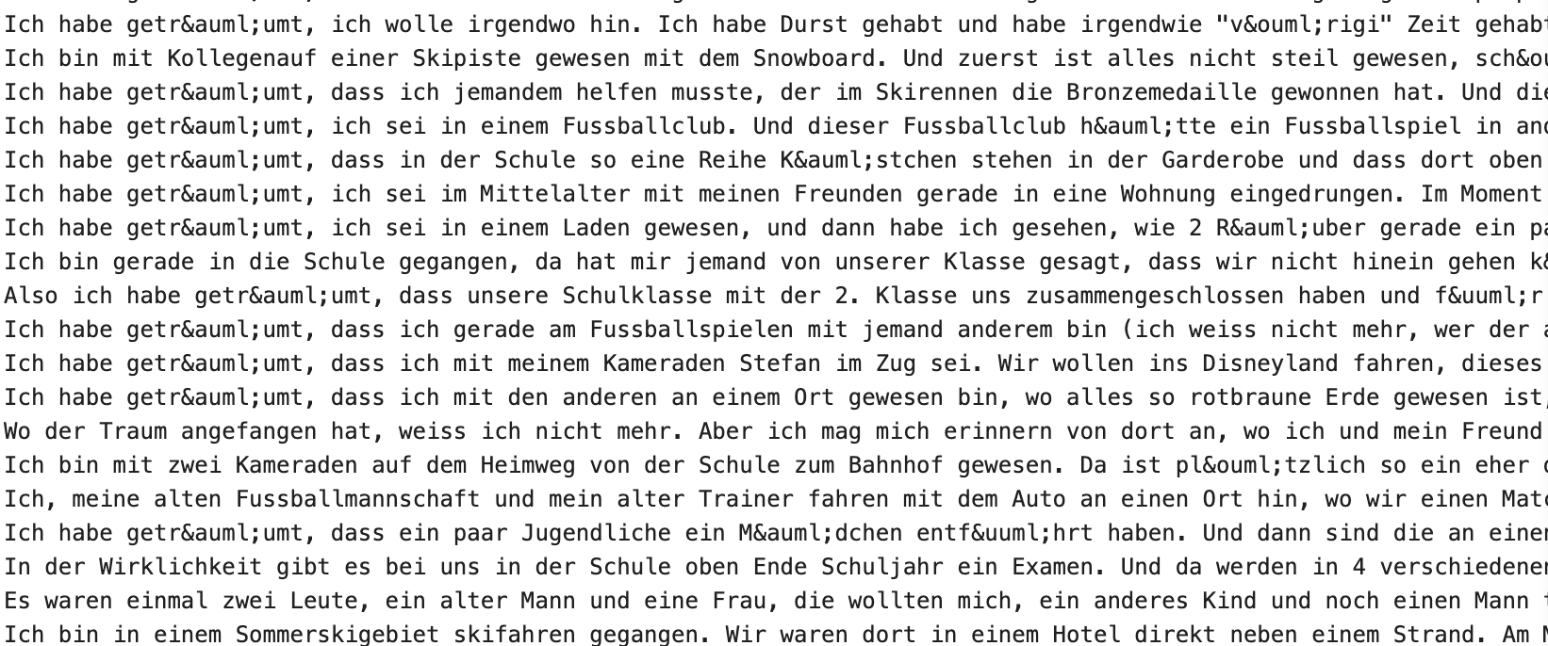

DreamBank PROBLEM II: Träume auf Deutsch？？？
德语梦境
"vonuslar.de"
"german-f.de"
"german-m.de"
"zurich-f.de"
"zurich-m.de"
用LLM翻译为英文
https://arxiv.org/abs/2412.19437
Notes:
同样，在阅读DreamBank梦境文本时，我们发现有些梦境集是用德语书写的。由于目前调用的VADER、empath和spacy package都是最擅长分析英语——甚至有可能无法分析德语的，我们找出了所有用德语书写的梦境集，并调用LLM进行了翻译工作。

Slide 11
梦的结构
子主题一
现实生活的质量，如何潜入我们的梦境？
Notes:
在进行数据清洗和特征构建之后，就可以开始进行Exploratory Data Analysis（如果这三个词太长了，就直接说EDA）了

Slide 12
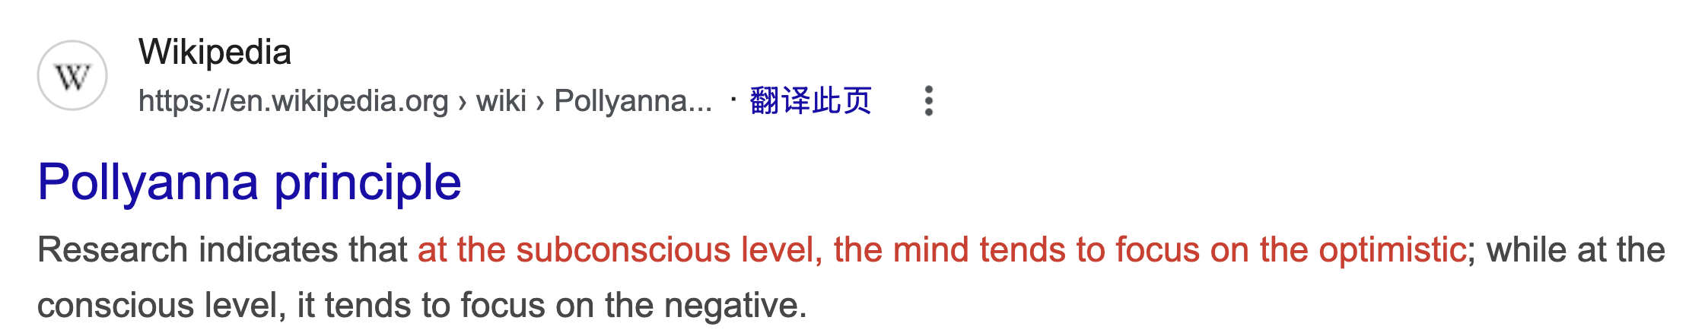
“The mean value
of all subjects’ dreams pointed slightly in the direction of positive emotions. ” “Surprisingly, dream moods were estimated as intense as explicitly mentioned emotions: whereas two-thirds of the emotions were negative, three out of four moods were positively toned.”
https://en.wikipedia.org/wiki/Pollyanna_principle
Notes:
这个现象巧妙地印证了一个重要的社会心理学现象——波丽安娜法则
波丽安娜法则表示（看Wikipedia定义）：在潜意识情况下，人的精神状态普遍偏积极；而在清醒状态下，人的精神普遍偏消极。这与我们先前发现“大部分梦境的积极程度大于等于负面程度，而负面程度大的梦境往往与现实中存在的重大问题挂钩”的结论是相符合的。

Slide 13
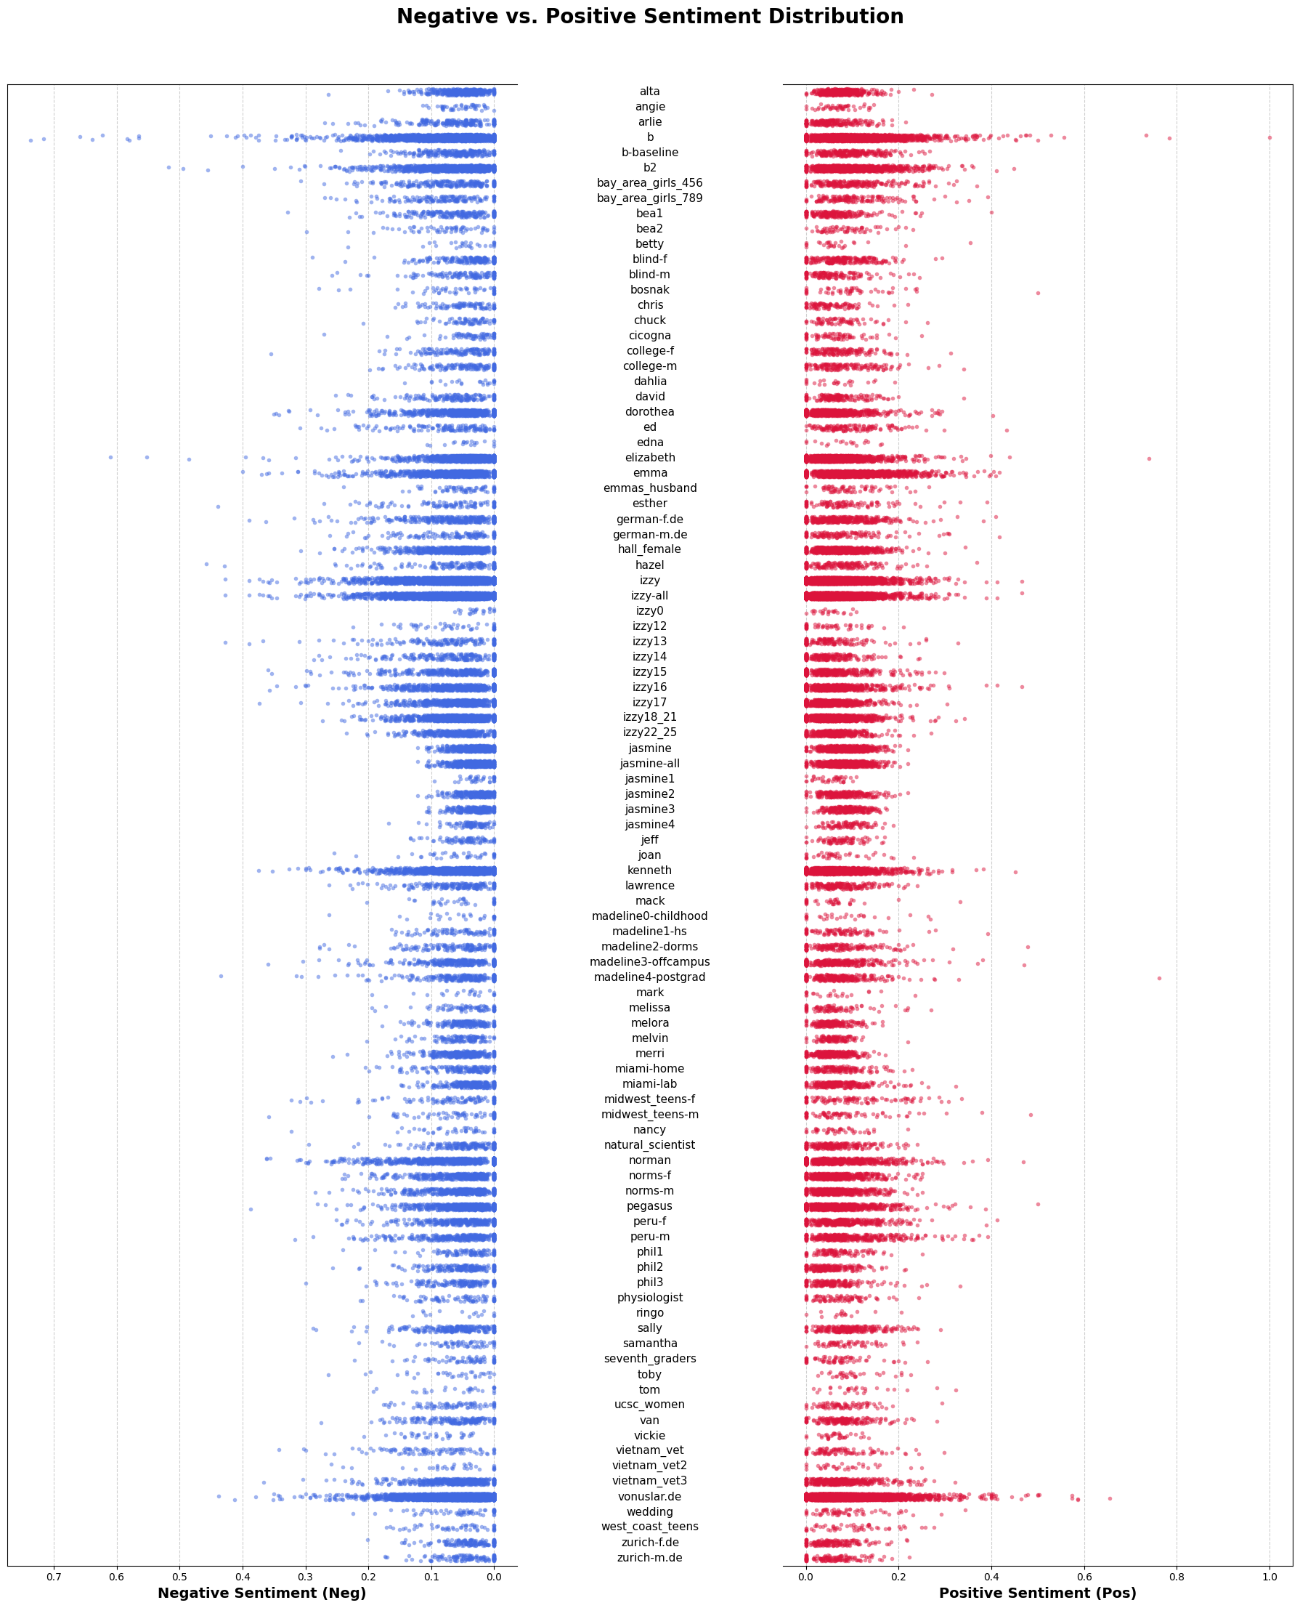
Exploration I: 不同梦境中积极和负面内容分布
DB数据集
Notes:
我们调用的VADER package可以读取DreamBank梦境文本的积极程度（positivity）和消极程度（negativity）。为了衡量不同梦境集的感情色彩，我们plot了每个梦境集每个梦境的positivity和negativity值。Positivity值用红点代表，而negativity用蓝点代表 可以看见，大部分梦境集都会有很积极的梦境，也会有很消极的梦境，梦境集总体积极程度和消极程度类似；但是我们可以注意到，有个别数据集的积极程度是明显小于消极程度的。

Slide 14
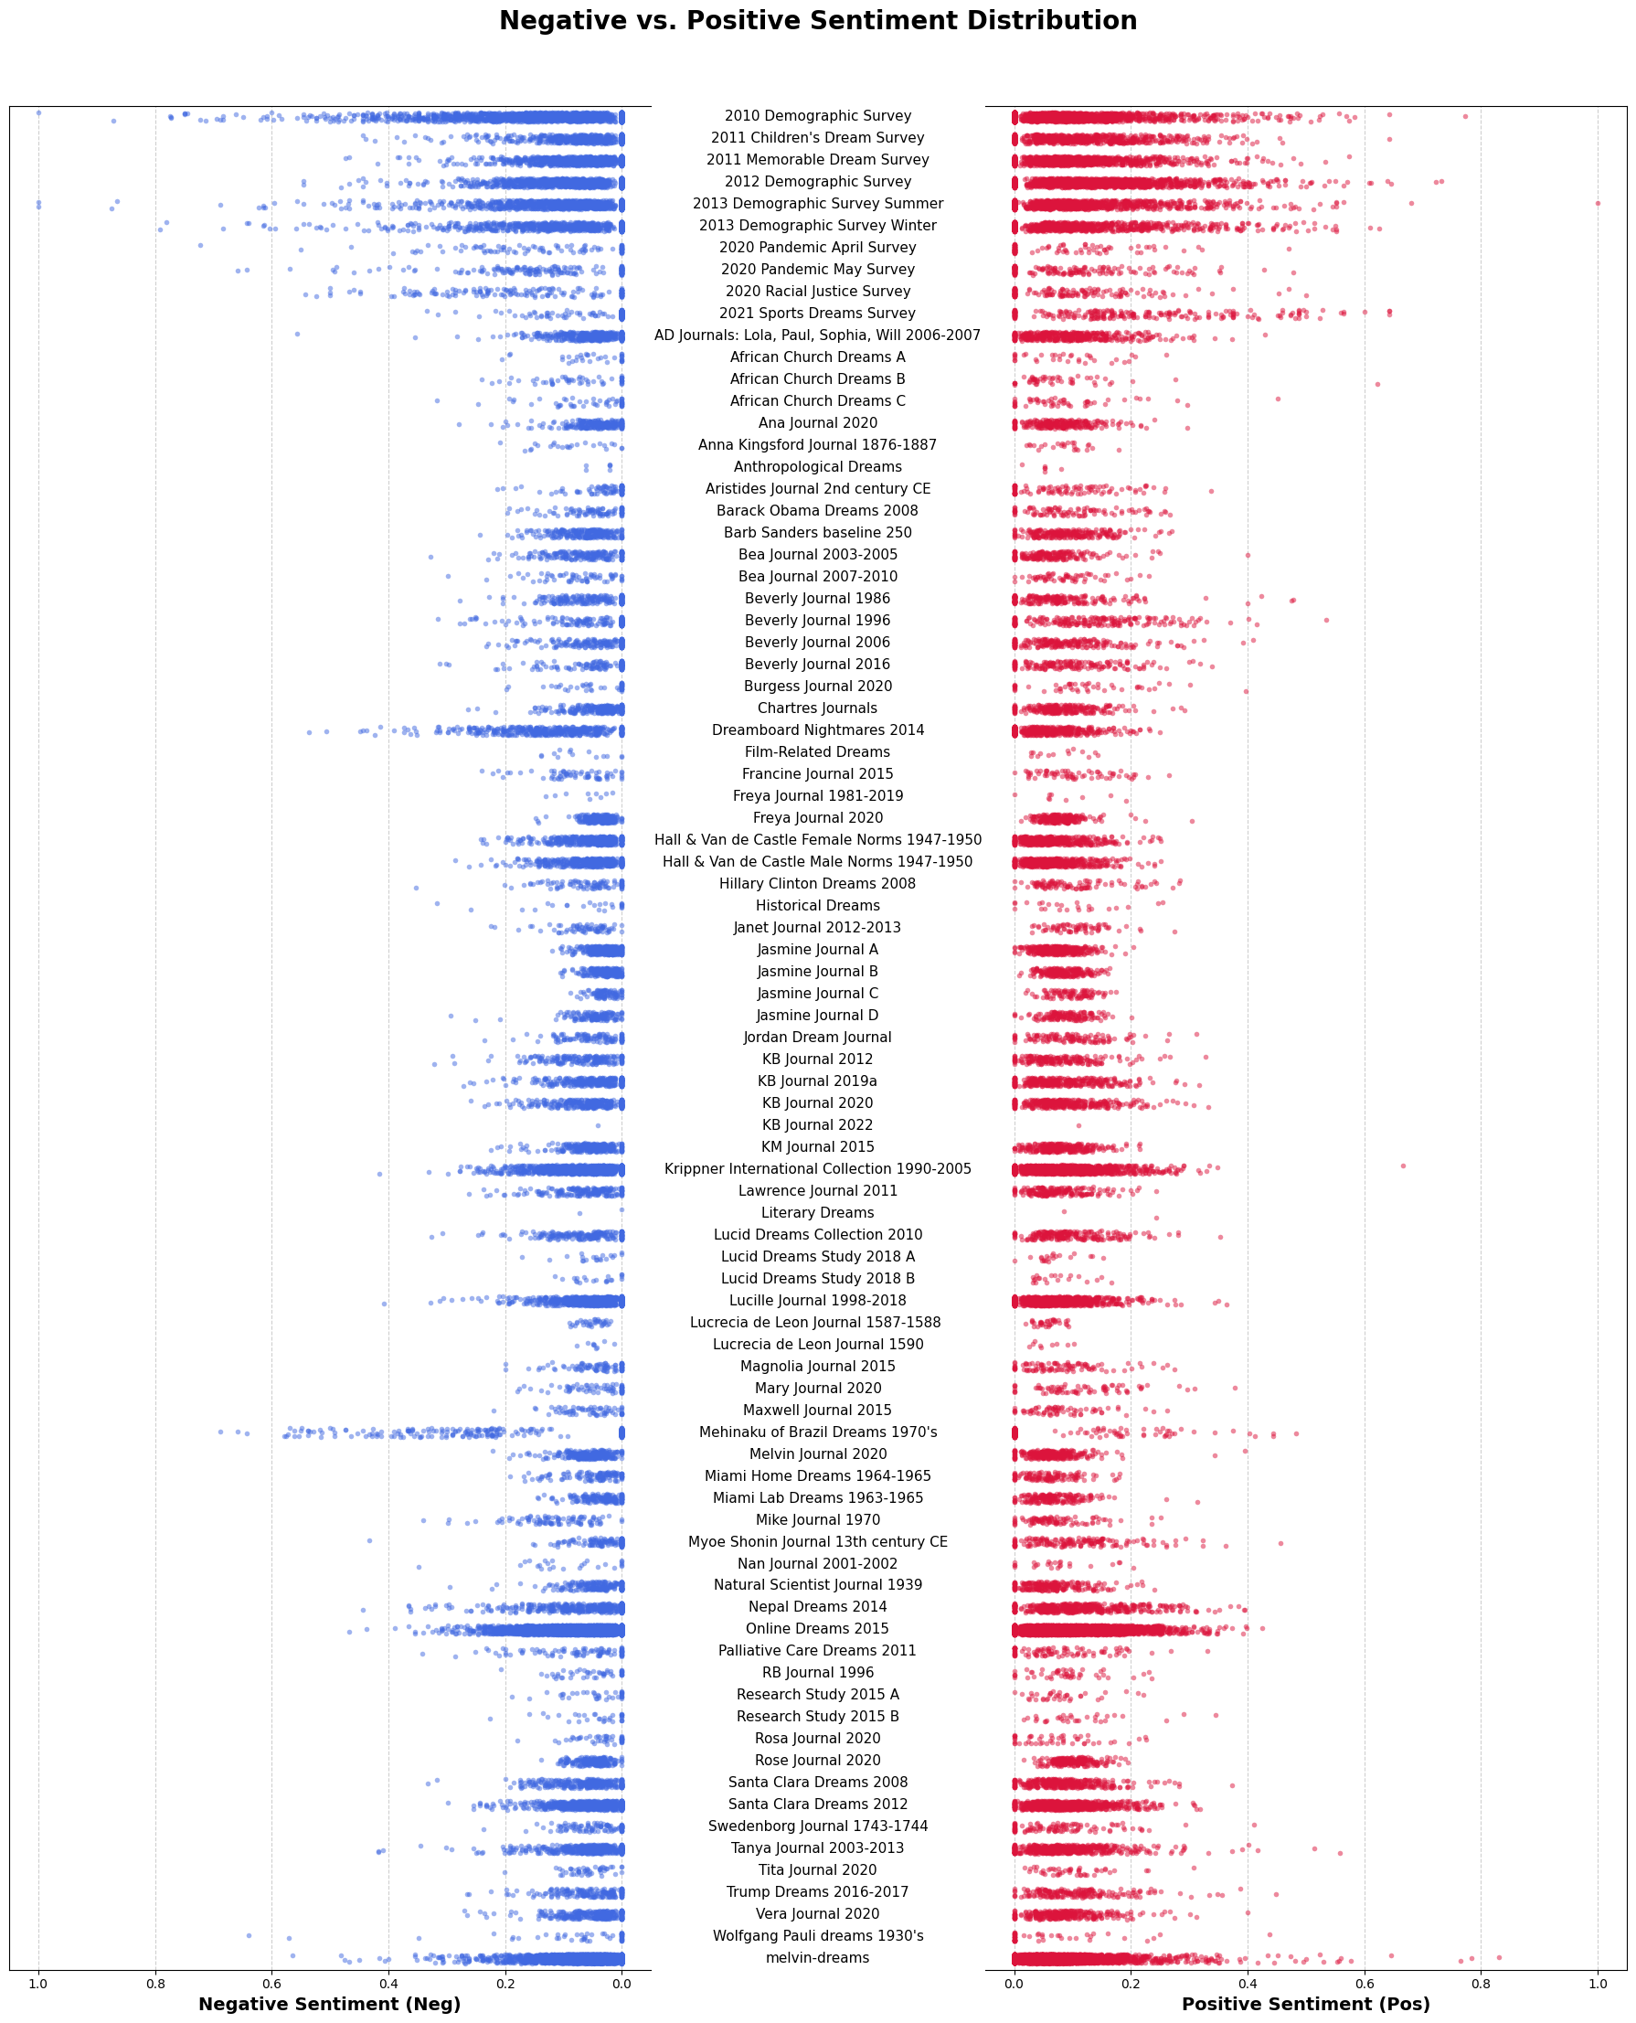
Exploration I: 不同梦境中积极和负面内容分布
SDDb数据集
Notes:
同样的情况在SDDB数据集上有基本类似体现，不过SDDB数据集中出现了积极程度远大于消极程度的梦境集合。

Slide 15
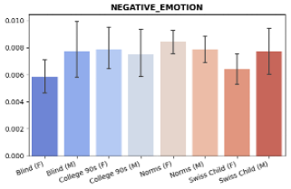
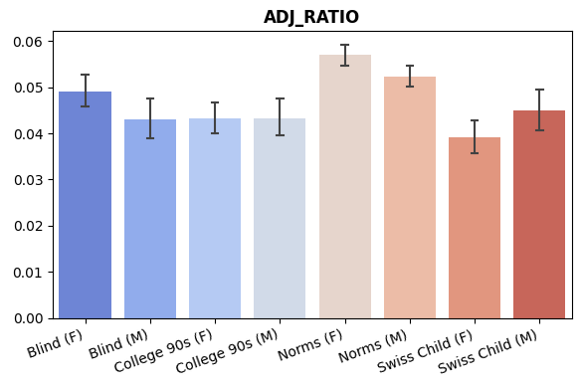
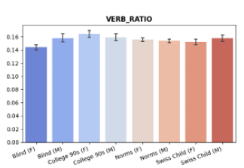
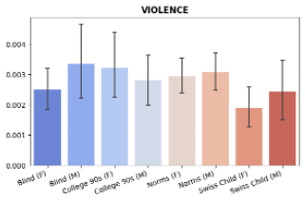
Exploration II: 不同因素对梦境内容的影响
梦境集来源 DB-Blind F DB-Blind M
DB-College 90s F
DB-College 90s M
Norms F Norms M
Swiss Child F
Swiss Child M
性别&年龄对梦境的影响？
不太明显
Notes:
除此以外，我们对一些常见的有关梦境的猜想进行了验证 我们选取了仅包含单个性别或者单个年龄段的梦境集，并衡量了被试者梦境文本中常见特征的得分 我们发现，一般而言，男性和女性的梦境在诸如家庭、运动、暴力等常见主题中，并没有显著的得分差异；因此一些常见的误解，例如某一个性别比另一个性别更容易做负面的梦等，在统计意义上并没有明确的证据。 在很多情况下，不同年龄段的被试在梦境中展现的差异也并不大，不过在特定方面可以体现一定趋势，例如儿童梦境中关于运动的描述大于成人，而成人梦境中关于交流的描述大于儿童等

Slide 16
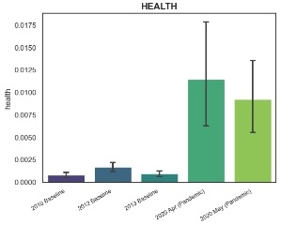
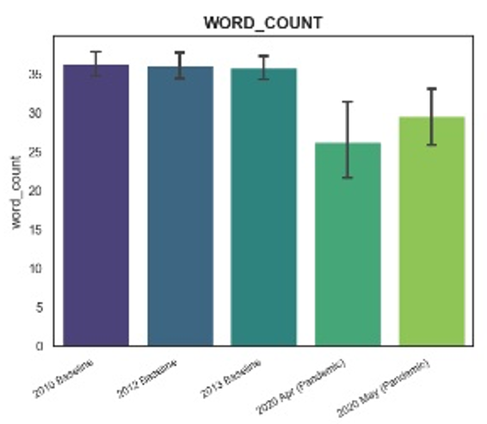
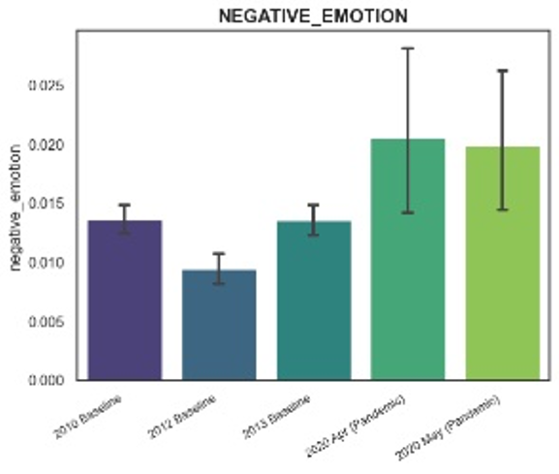
Exploration II: 不同因素对梦境内容的影响
梦境集来源 SDDB-2010 Baseline
SDDB-2012 Baseline
SDDB-2013 Baseline
SDDB-2020 Apr(Pandemic)
SDDB-2020 May(Pandemic)
环境对梦境的影响？
疫情可能真的有影响！
印证了疫情给社会带来的心理焦虑。
Notes:
然而值得注意的是，在初步的分析中，我们也确实见到过“日常生活和普通人不太一样”的样本，而这些样本容易呈现负面色彩远大于正面色彩的情况。
为了细致探究这个现象，我们选取了两类处于特殊时期的梦境集——一类来自疫情时期的梦境集，另一类来自2020年五月底乔治·弗洛伊德事件附近的梦境集。并探索了这两类梦境集和正常时期采取的基线梦境集是否存差异 在对比疫情梦境集和基线梦境集时，我们发现疫情时期的人普遍会用更短的文字描述自己的梦境，同时梦境中健康相关的主题和负面情绪显著高涨；这基本上印证了疫情给社会带来的生理威胁和心理焦虑。

Slide 17
梦的结构
子主题二
Zipf's Law 幂律分布：潜意识的物理法则
Notes:
接下来是我们小组的第二个研究主题：
这部分主要研究我们的潜意识中存在的物理法则

Slide 18
引入: 个体梦境中人物实体出现频率存在什么规律？
猜测：
梦境中不同人物实体出现的频率，可能服从某种确定的数学规律
变量定义：
1、人物实体的出现频数Frequency
2、出现频率的排名Rank
将计算得的Frequency从大到小降序排列
为排好的数据依次排序（如第一名Rank = 1，以此类推）
Notes:
这部分我们研究的对象是梦境中出现的人物实体，研究问题是这些实体出现的频率存在什么规律？
我们猜测，梦境中不同人物实体出现的频率与以他们出现频率从大到小排序为基础的排名之间存在着某种数学规律。这一规律可能是线性的，或者是指数型的，亦或者是对数型的。这需要我们进一步探讨
我们所需要的两个变量的定义如下：
首先是人物实体出现的频率frequency，这一变量的统计需要考虑到虚构的东西来代指人类、动物拟人，或者同一人的近似称呼等情况，这些复杂情况也决定了我们后面需要使用llm进行数据处理
而rank的计算则较为方便，对frequency进行降序排列并标号即可

Slide 19
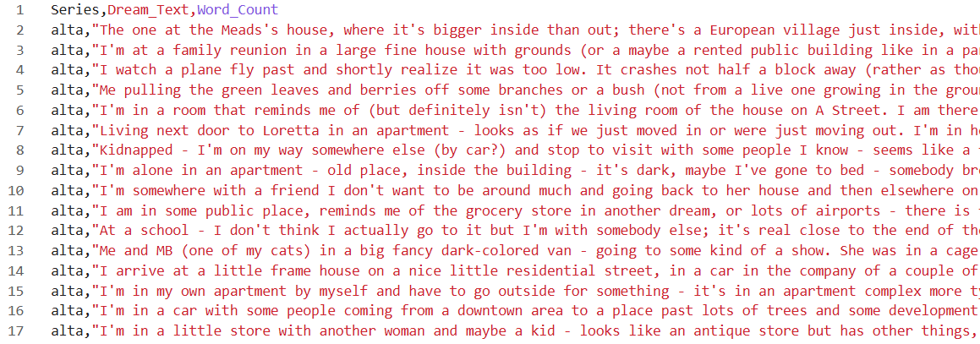
数据处理: 数据来源
数据来源：
DreamBank爬虫所得共计四万余条梦境数据
Notes:
我们的数据来源是Dreambank爬虫所得的四万七千多条梦境数据，数据特征包括梦境归属的梦境集series、内容和总词数，需要重点关注的是前两项

Slide 20
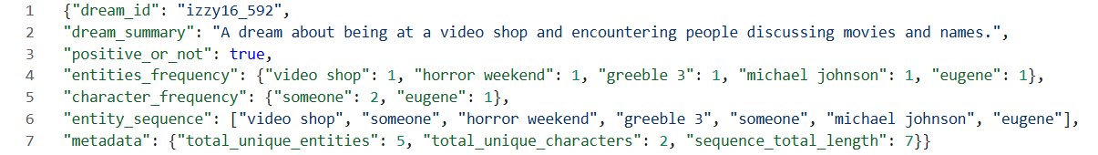
数据处理: 进一步处理
大模型提取实体：
我们使用大模型分析梦境文本，提取出实体出现的频率(具体细节会在子主题三讲解)
Notes:
在我们处理的7个数据集中，我们先进行了数据验证，发现所得的结论符合我们的预期，这一结论我们稍后再讲
而更进一步大批量的处理，我们则结合了我们研究的第三部分，因为这一部分也需要使用大模型进行文本分析，所以我们后续在进行更大批量的数据处理时结合了后续研究的需要，利用大模型输出了两部分研究可以共同使用的结果，如下图：
不过由于数据量较大，受限于token额度，我们没有能对爬取到的所有数据都进行处理，但是所得的61个数据集共计两万多条数据也足以使用

Slide 21
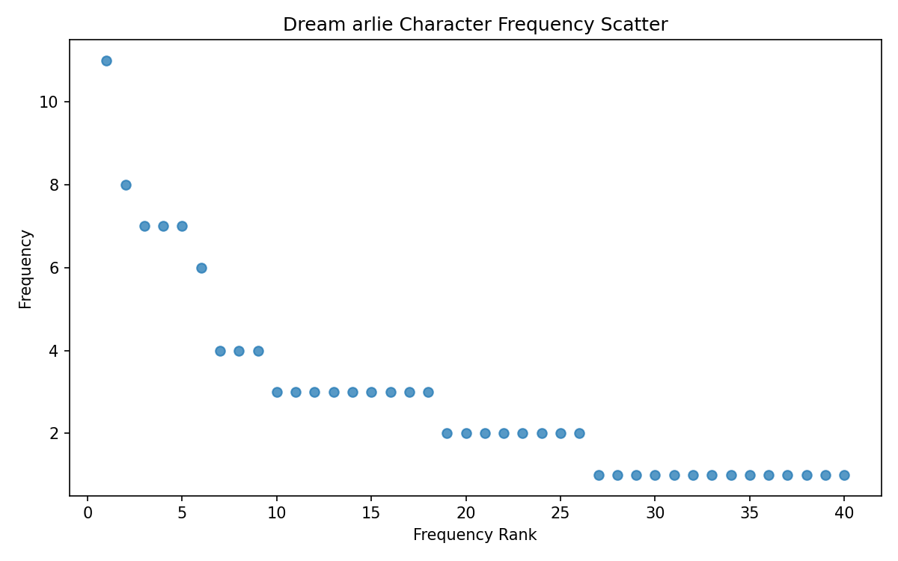
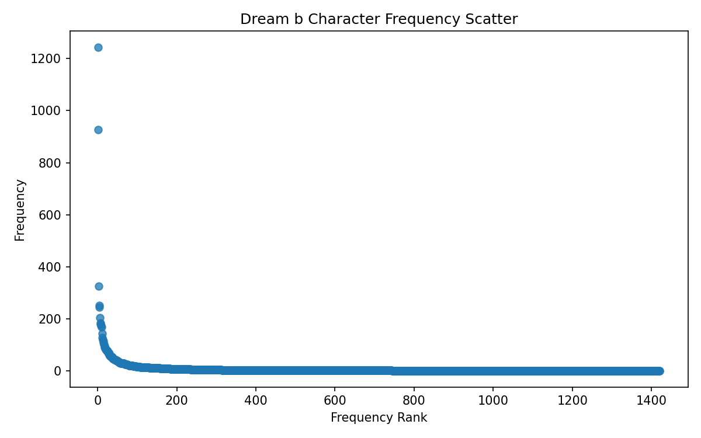
数据处理: 探索性分析
梦境人物实体出现频率的规律：
初步处理：：
对数据集进行可视化处理
以Frequency、Rank作为两个变量直接出图：明显非线性关系
示例：
Notes:
我们首先对Frequency、Rank两个变量进行了可视化处理，发现两者之间似乎存在类似幂函数，或者指数函数，又或是高次多项式之间的关系
这否定了我们对于线性关系和对数型关系的猜测
但具体两者符合什么数学关系，还需要我们进一步验证

Slide 22
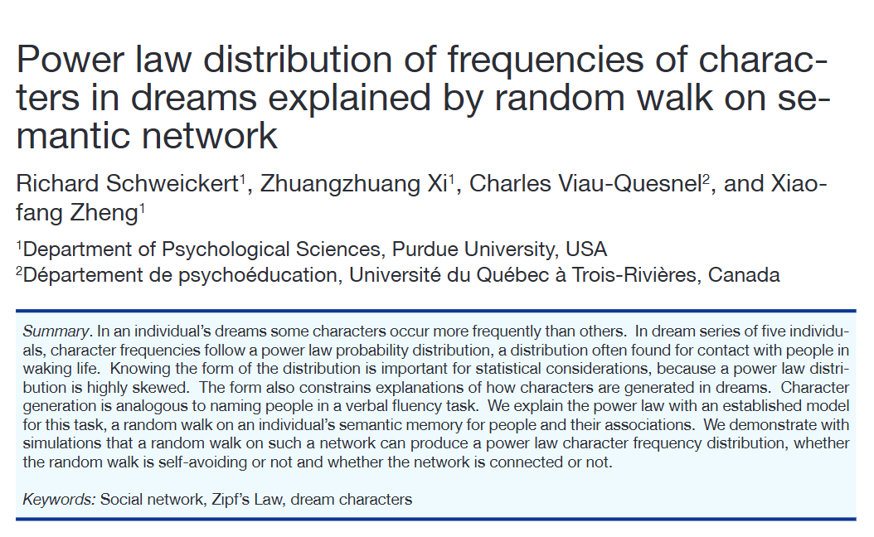

数据处理: 探索性分析
梦境人物实体出现频率的规律：
文献依据：
梦境中实体出现的频率符合幂律分布：
近似处理：
Frequency与Rank为幂函数关系
其各自的对数值应该存在较强的线性关系
Notes:
而我们在文献中的找到了可以参考的结论：
即梦境中实体出现的频率符合幂律分布
也就是说，我们所定义Frequency与Rank两个变量之间是幂函数式的对应关系
直观来看，也就是它们各自的对数值应该存在较强的线性关系

Slide 23
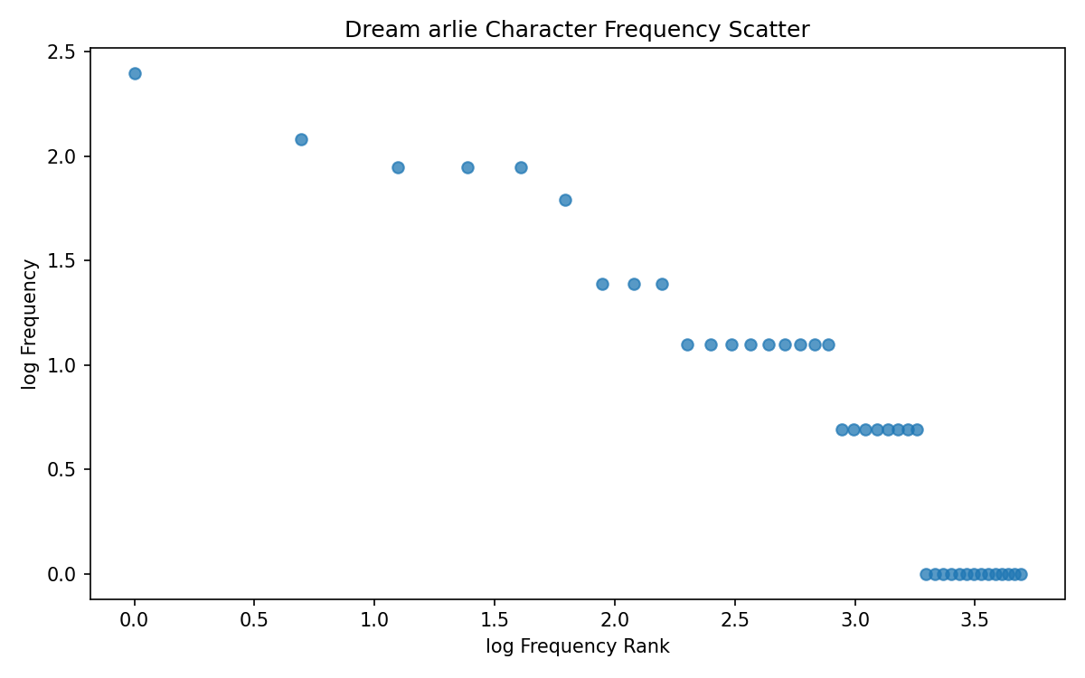
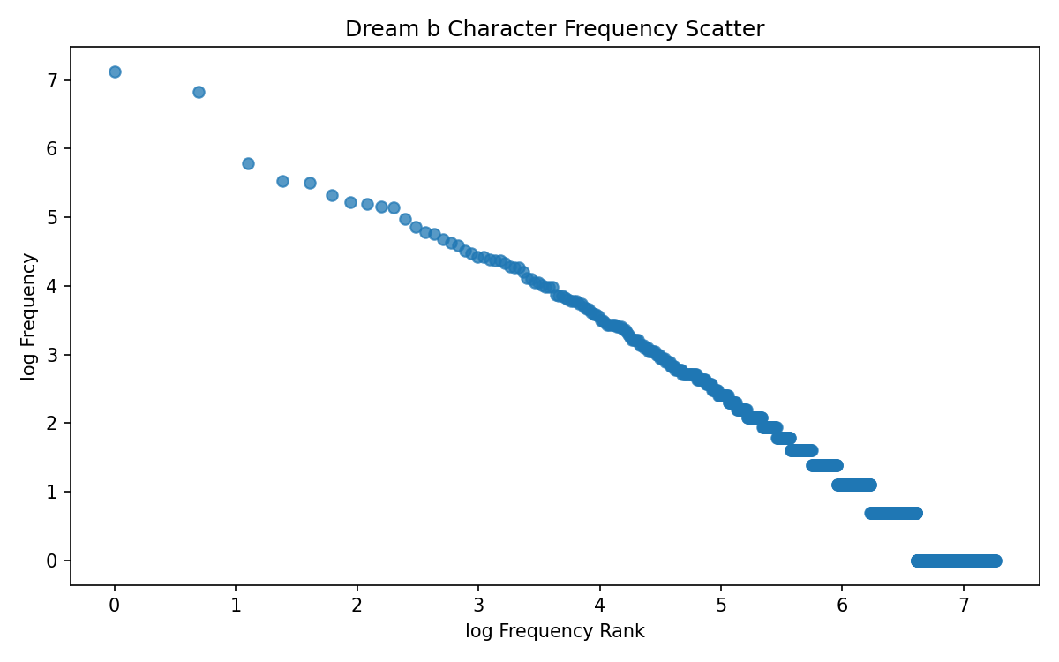
数据处理: 理论复现
幂律分布的验证：
依据文献结论：
对全体61组数据集进行可视化处理
以Frequency、Rank的对数值作为两个变量出图：线性关系较为明显
示例：
：
Notes:
我们随后对全部数据都进行了可视化处理，这一次我们以Frequency、Rank的对数值作为两个变量出图，的确发现了较为明显的线性关系

Slide 24
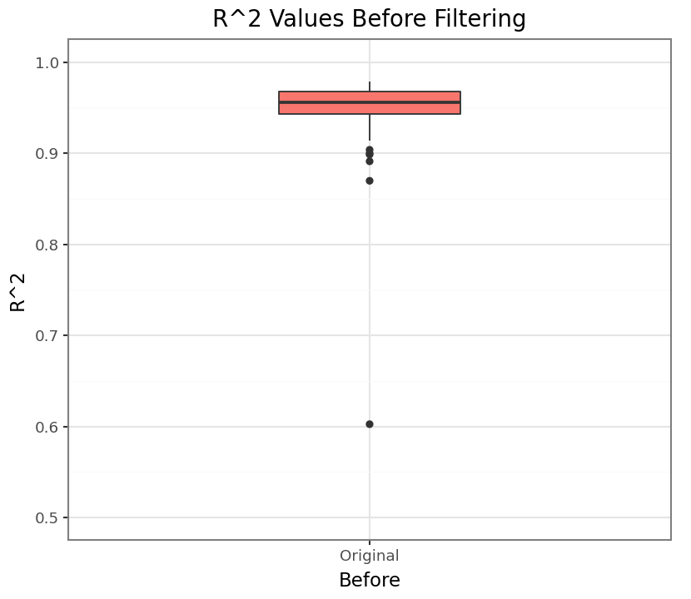
数据处理: 结果分析
线性相关程度：
回归分析：
对处理得到的61组梦境数据集进行线性回归分析
以R方是否大于0.8作为判断依据：
对计算所得61组线性拟合的R^2进行可视化处理：
大部分数据线性拟合关系较好
R^2除样本较少的college-m组外，
大部分均大于0.9
可认为幂律分布假设成立
Notes:
我们还对计算所得61组线性拟合的方进行了可视化处理，绘制了箱线图：
我们发现，大部分数据线性拟合关系较好，R方除样本较少的college-m组外，大部分均大于0.9
因此可以认为幂律分布假设成立

Slide 25
结论: 幂律分布验证成立
理论/灵感来源：
Schweickert, R., Xi, Z., Viau-Quesnel, C., & Zheng, X. (2020). Power law distribution of frequencies of characters in dreams explained by random walk on semantic network. International Journal of Dream Research.
我们工作的贡献：
原论文中也是使用DreamBank数据库
但是原始论文的数据量较小，仅5个数据集，并且实体序列通过人工 标注，工作量大且繁琐
我们小组：
挖掘DreamBank全部数据
通过大模型处理了大部分挖掘到的数据
Notes:
接下来是我们这一部分的结论：
首先是我们的参考文献，这篇文献的来源期刊虽然比较小众，但是这篇文献本身的内容还是比较有趣且有意义的
其次是我们工作的贡献：
原文中与我们的研究一样也是使用DreamBank数据库。但是因为发布在2020年，那时还没有大模型，数据主要通过人工标注，存在工作量大且繁琐的问题（虽然文章的主要内容不是这部分，而是后续基于随机游走模型的理论解释）
而我们的小组则挖掘了DreamBank大批量数据，并且也通过大模型处理了大部分挖掘到的数据。
后续如有可能，我们也许会对这一规律的深层机制也进行一些探究。

Slide 26
梦的结构
子主题三
梦魇的形状：为什么糟糕的梦总是在原地打转？
Notes:
接下来是第三部分，

Slide 27
研究背景与问题
问题提出
你是否有过这样的体验：在噩梦中，同一个恐怖的场景反复出现，仿佛被困在一个无法逃离的循环中？
研究假设
• 积极梦境呈现"线性叙事"拓扑结构——情节顺畅推进
• 负面梦境呈现"循环结构"——情节反复回到起点
理论依据
Rosen等人（2023）提出用有向图量化梦境结构，通过网络指标区分不同情感类型的梦境。
核心指标
指标 | 含义 | 高值解读
聚集系数 | 局部循环程度 | 梦境在原地打转
基尼系数 | 实体统治性 | 某个恐怖实体主导整个梦境
反馈环 | 闭环路径数量 | 情节不断重复

Slide 28
LLM数据处理概述
数据来源
• DreamBank数据集：受限于token用量，我们只处理了27,405条梦境文本 • 每条梦境包含非结构化的长文本描述。
处理目标
输入原始的梦境文本，输出梦境中的实体序列以及其他需要的指标。
技术方案
• LLM模型：DeepSeek-V3（通过SiliconFlow API调用）
• 处理方式：异步批量调用，提高处理效率
• 输出格式：JSONL文件，便于流式读取

Slide 29
处理结果示例
数据结构示例
{ "dream_id": "izzy16_592", "positive_or_not": true, "entities_frequency": {"video shop": 1, "horror weekend": 1, "eugene": 1}, "entity_sequence": ["video shop", "someone", "horror weekend", "greeble 3", "someone", "michael johnson", "eugene"], "metadata": {"total_unique_entities": 5, "sequence_total_length": 7} }

Slide 30
LLM处理架构
异步调用架构
核心配置参数
异步并发控制（10并发）
↓
每批处理5条梦境
↓
API调用 + 重试机制
↓
结果流式写入JSONL
参数 | 设置值 | 说明
并发数 | 10 | 同时进行的API请求
批量大小 | 5条/批 | 每次调用处理的梦境数
超时时间 | 180秒 | 单次请求超时
重试次数 | 3次 | 失败后重试
提取内容
• dream_summary：梦境内容摘要
• positive_or_not：情感极性判断（正面/负面）
• entities_frequency：各实体出现频次
• entity_sequence：按时间顺序出现的实体序列

Slide 31
有向图构建原理
构建方法
• 节点：梦境中出现的实体（地点、人物、物品等）
• 边：相邻实体之间的连接关系（有方向）
• 边的定义：(entity_i, entity_{i+1})
示例
序列：["school", "someone", "movie", "cop", "alejandro", "alejandro"]
school → someone → movie → cop → alejandro → alejandro
使用工具
• NetworkX：Python网络分析库 • 支持图的构建、指标计算、可视化

Slide 32
核心指标定义
1. 聚集系数 (Clustering Coefficient)
定义：衡量图中节点局部形成闭环的程度 值域：0 ~ 1
解读： • 值越高 → 图更容易形成闭环 → 梦境在原地打转 • 值越低 → 图更呈线性结构 → 情节顺畅推进
2. 基尼系数 (Gini Coefficient)
定义：衡量节点度分布的集中程度 值域：0 ~ 1
解读： • 值越高 → 少数节点控制大部分连接 → 某个实体主导梦境 • 值越低 → 分布均匀 → 各实体贡献相似
3. 反馈环 (Feedback Loops)
定义：图中形成闭环的路径数量
解读：值越高 → 梦境越循环 → 情节不断回到起点

Slide 33
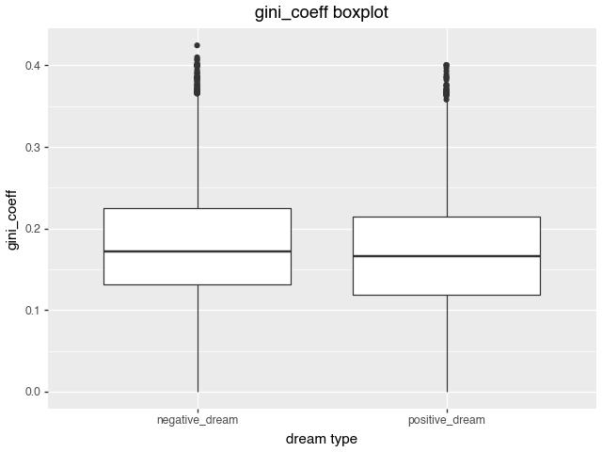
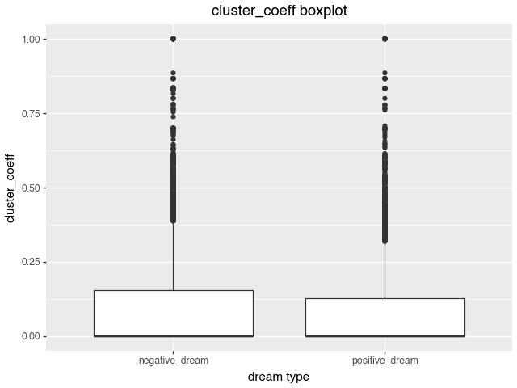
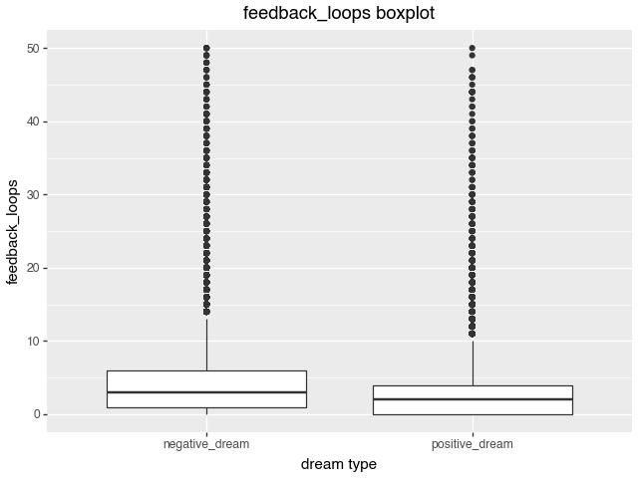
箱线图对比分析
对比正向梦境与负向梦境的网络指标差异（子图左侧均为噩梦，右侧均为积极梦境）：
图1：基尼系数对比
图2：聚集系数对比
图3：反馈环数量对比

Slide 34
数值统计对比
指标 | 正向梦境 | 负向梦境 | 差异分析
基尼系数
均值 | 0.1642 | 0.1766 | 负向梦境更高 (+7.5%)
中位数 | 0.1667 | 0.1714 | 负向梦境更高
标准差 | 0.0743 | 0.0727 | 分布相似
聚集系数
均值 | 0.0849 | 0.099 | 负向梦境更高 (+16%)
中位数 | 0.0 | 0.0 | 大多数梦境聚集系数为0
标准差 | 0.156 | 0.1543 | 分布相似
反馈环
均值 | 4.4288 | 8.3817 | 负向梦境明显更高 (+89%)
中位数 | 2.0 | 3.0 | 负向梦境更高
标准差 | 75.6527 | 192.7977 | 负向梦境波动更大
关键发现
反馈环数量是区分正向/负向梦境最显著的指标，负向梦境均值约为正向梦境的2倍。

Slide 35
研究发现
主要发现
1. 反馈环效应显著
• 负向梦境的反馈环数量明显更高（均值约2倍）
• 验证了"噩梦在原地打转"的直觉体验
2. 基尼系数差异
• 负向梦境的基尼系数略高（约7.5%）
• 表明负向梦境中存在更强的"实体统治性"
3. 聚集系数差异较小
• 两组梦境的聚集系数均值差异约16%
• 但大多数梦境聚集系数接近0（线性结构为主）
假设验证
研究假设得到验证： • 负向梦境确实呈现更多循环结构（反馈环指标） • 存在实体统治性效应（基尼系数）

Slide 36
结论
主要结论
噩梦并非简单的"可怕内容"，而是具有独特的拓扑结构——情节反复回到起点，形成无法逃离的循环。
研究贡献
1. 方法论创新：将LLM实体提取与网络分析结合，量化梦境结构
2. 实证验证：用27,405条梦境数据验证了噩梦的"循环结构"假设
3. 指标体系：建立了聚集系数、基尼系数、反馈环的梦境分析指标

Slide 37
梦的结构
小结
Notes:
在进行任何分析之前，我们需要对DreamBank和SDDB的数据进行清洗

Slide 38
小结：
数据来源：
SDDB数据库：下载脏数据、清理
DreamBank网站：以不同方法爬虫、清洗、处理
子课题：
子课题一：现实生活如何影响我们的梦境
性别？年龄？环境？
子课题二：梦境中实体出现频率符合何种规律
Zipf's Law幂律分布
子课题三：糟糕的梦境为何总是原地打转
负面梦境存在特殊的拓扑结构
当前成果：
见Github仓库：https://github.com/DataScienceFinalHomework/DataScienceFinalHomework.git
Notes:
小结部分

Slide 39
参考文献：
[1] Schredl, M. (2003). Continuity Between Waking and Dreaming: A Proposal for a Mathematical Model. Sleep and Hypnosis
[2]Nadeau, D., et al. (2010). Automatic Dream Sentiment Analysis.
[3] Baber, et al. (2026). Emotional regulation or just continuity? Rethinking the emotional function of dreaming in the age of computational sleep science. Sleep.
[4] Schweickert, R., Xi, Z., Viau-Quesnel, C., & Zheng, X. (2020). Power law distribution of frequencies of characters in dreams explained by random walk on semantic network. International Journal of Dream Research.
[5] Domhoff, G. W. (2008). Studying dream content using the archive and search engine on DreamBank.net.
[6] Rosen, Z., et al. A quantitative linguistic approach to dream sentiment and topic occurrence.
[7] Bertolini, A., et al. (2023). The Language of Dreams: Application of Linguistics-Based Approaches for the Automated Analysis of Dream Experiences. MDPI.
[8] Martin, J. M., et al. (2023). Structural differences between non-lucid, lucid dreams and out-of-body experience reports assessed by graph analysis.

